Slide 1
TRƯỜNG ĐẠI HỌC KHOA HỌC TỰ NHIÊN, ĐHQG – HCM
KHOA ĐIỆN TỬ - VIỄN THÔNG
BÁO CÁO ĐỒ ÁN
BÀI TẬP MATLAB - 2
XÂY DỰNG ĐƯỜNG ĐI CHO CÁNH TAY ROBOT TRÊN MẶT PHẲNG 2D

Slide 2
GIẢNG VIÊN PHỤ TRÁCH: TS. BÙI TRỌNG TÚ
STT | THÀNH VIÊN | MSSV | PHÂN CÔNG | TỈ LỆ
01 | Phạm Thị Kim Anh | 1620005 | Thuyết trình Hỗ trợ code | 25%
02 | Lê Thế Khôi | 1620112 | Thuyết trình Hỗ trợ code Nhóm trưởng | 25%
03 | Nguyễn Thị Minh Hạnh | 1620302 | Code Powerpoint | 25%
04 | Ngô Minh Nghĩa | 1620305 | Powerpoint Hỗ trợ code | 25%
2

Slide 3




CÁC NỘI DUNG CHÍNH
THUẬT TOÁN CỦA CHƯƠNG TRÌNH DẠNG LƯU ĐỒ KHỐI
CÁCH THỨC THỰC HIỆN
KẾT QUẢ VÀ ĐÁNH GIÁ
DEMO TRÊN MATLAB

Slide 4
THUẬT TOÁN CỦA CHƯƠNG TRÌNH DẠNG SƠ ĐỒ KHỐI

Slide 5
SƠ ĐỒ KHỐI
Bắt đầu
Nhập số điểm
Nhập tọa độ X
Nhập tọa độ Y

Slide 6
Nhập tọa độ X
Nhập tọa độ Y
Sai
Dữ liệu nhập đầy đủ
Đúng
Chọn phương pháp vẽ
Vẽ

Slide 7
CÁC BƯỚC
THỰC HIỆN

Slide 8
CÁC BƯỚC THỰC HIỆN
Nhập số điểm
1
Nhập tọa độ X theo thứ tự tăng dần
2
Nhập tọa độ Y tương ứng với tọa độ X
3
Chọn phương pháp vẽ
4
Nhấn nút “Vẽ”
5

Slide 9
KẾT QUẢ

Slide 10
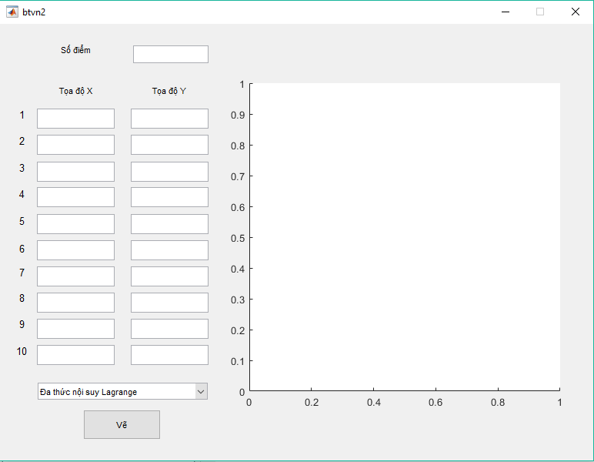
KẾT QUẢ
Nhập số điểm
GIAO
DIỆN
GUI
Nhập tọa độ X
Nhập tọa độ Y
Nơi vẽ đồ thị
Chọn phương pháp vẽ
Nút vẽ đồ thị

Slide 11
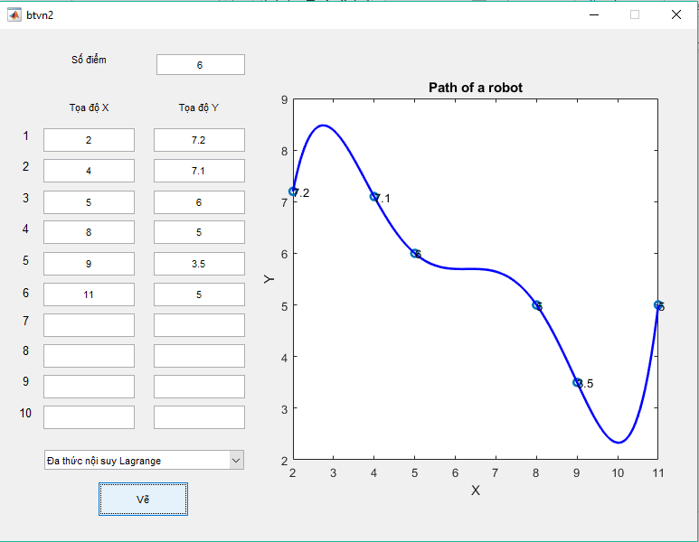
KẾT QUẢ
Thực hiện với phương pháp vẽ “Đa thức nội suy Lagrange”

Slide 12
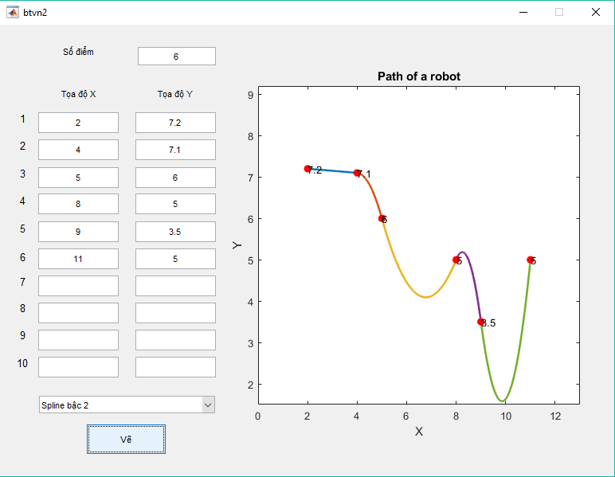
KẾT QUẢ
Thực hiện với phương pháp vẽ “Spline bậc 2”

Slide 13
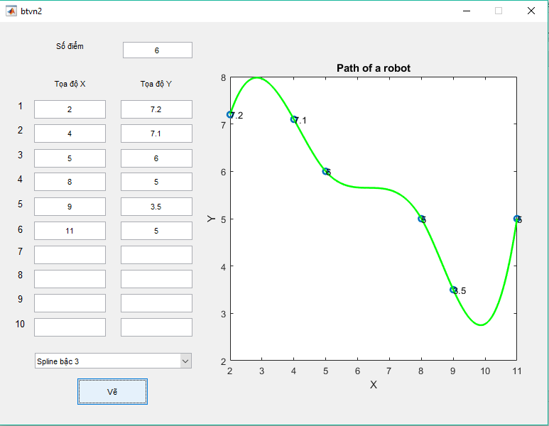
KẾT QUẢ
Thực hiện với phương pháp vẽ “Spline bậc 3”

Slide 14
ĐÁNH GIÁ
ƯU ĐIỂM
NHƯỢC ĐIỂM
PHÁT TRIỂN
Giao diện GUI chia thành hai cột tọa độ X, Y giúp có cái nhìn dễ dàng và thấy sự tương quan giữa tọa độ X và Y
Phải nhập tọa độ X theo chiều giá trị tăng dần
Có thể nhập các tọa độ một cách ngẫu nhiên bằng cách sắp xếp lại dữ liệu trước khi tiến hành thực hiện nội suy

Slide 15
DEMO TRÊN MATLAB

Slide 16
CẢM ƠN THẦY
VÀ
CÁC BẠN ĐÃ THEO DÕI !!!

